Slide 1
Progress Updates
Detail Appendix

Slide 2
未来三周计划
编号 | 任务项 | 时间占比 | 优先级 | Mar | Apr
 |  |  |  | CW13(03/28) | CW14(04/04) | CW15 (04/11)
#1 | PULP FPGA Demo | 30% | 2nd | 1）基本概念梳理 2）完成demo-1 | 1）完成demo-2 2）完成demo-3 | 1）完成demo-4 2）总结文档
#2 | 芯片设计流程培训 | 40% | 1st | 1）静态时序分析基础课件 2）逻辑综合课件 | 1）时钟树综合课件 2）功耗/IR/EM课件 | 1）上机脚本梳理 2）实例图片插入
50%
100%
50%
#1 FPGA Demo的进度没有按预期进行，预计delay 1周；
原因是Linux系统/RISCV Toolchain/QuestaSim/Vivado的安装破解花了一周时间
#2 的进度目前可控，预计4月12号前 close

Slide 3
Progress Updates
Detail Appendix

Slide 4
PULPino
Single 32bit RISC-V core MCU
2 stage
in order
zero-riscy
4 stage
in order
riscy
RTL simulation as well FPGA prototype
Taped out with UMC 65nm Jan-2016

Slide 5
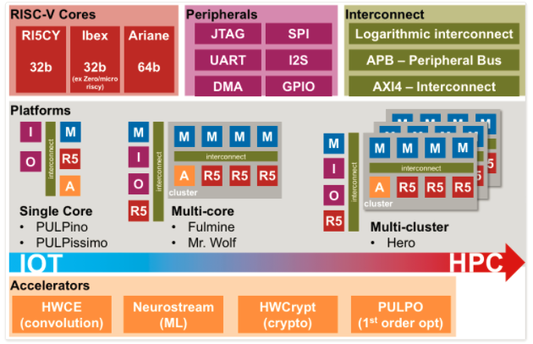
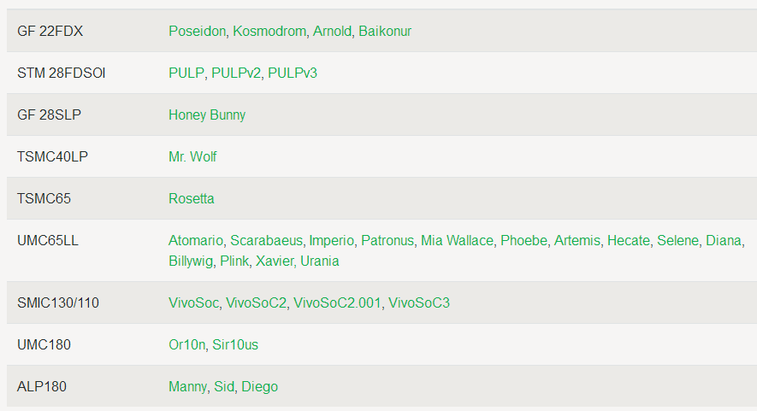
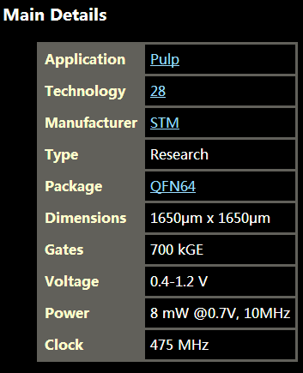
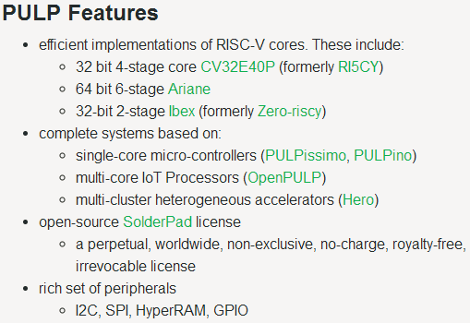
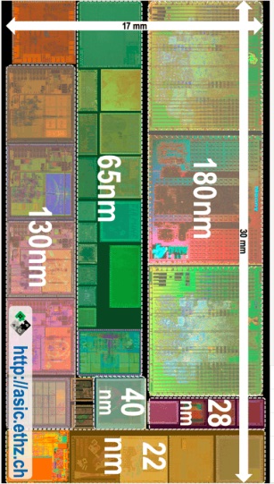
PULP Basics RISC-V compatible cores written in SystemVerilog
Overview
Silicon Proven designs !
Source : https://pulp-platform.org//
Source : https://pulp-platform.org//implementation.html

Slide 6
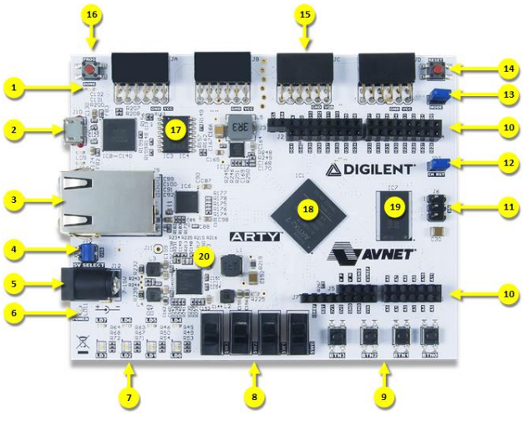

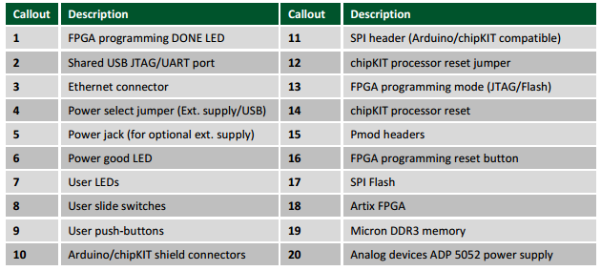
FPGA Board Basics
Overview
source: http://www.digilent.com.cn/products/product-arty-board-artix-7-fpga-development-board-for-makers-and-hobbyists.html

Slide 7
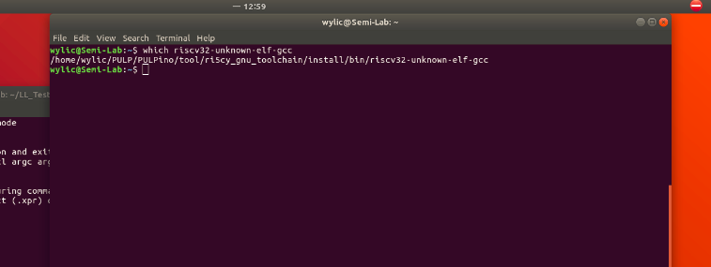
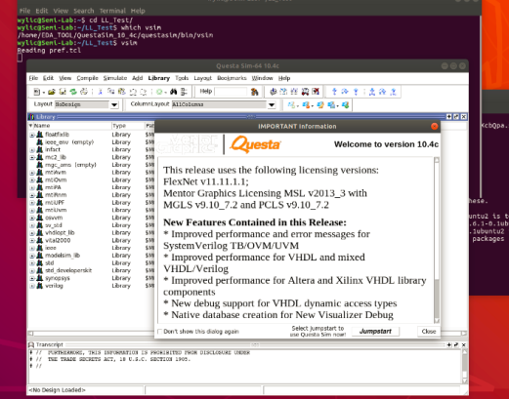
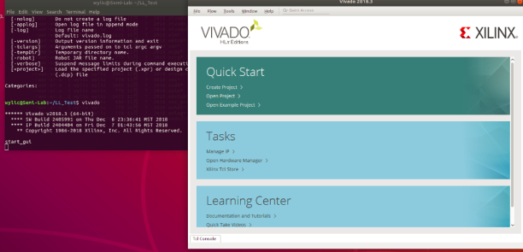
Linux
Ubantu 18.04.1
PLUPino
GCC
QuestaSim
10.4C
Vivado
2018.03
Webpack

Slide 8
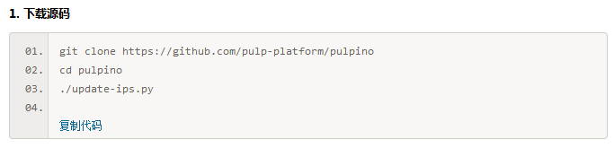
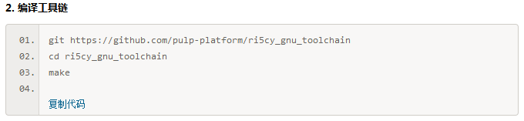
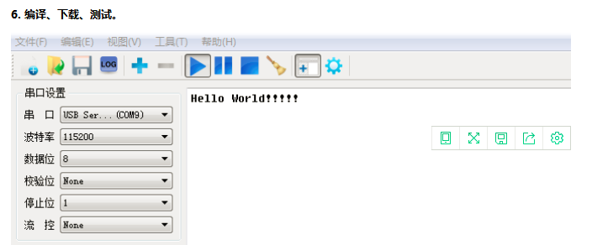
Demo实验需要Linux环境
64bit的Linux安装32bit的程序 ！一系列安装Bug的起源！

Slide 9
GCC Toolchain
https://github.com/pulp-platform/ri5cy_gnu_toolchain
Introduction
RISCV GCC toolchain, which has been extended to support the extensions of the Pulpino core
Build for supported cores
make #Riscy
make RISCY_FPU=1 #Riscy_fpu (riscy with hardare floating point unit)
make ZERORISCY=1 #Zeroriscy
make MICRORISCY=1 #Microriscy
The resulting toolchains should be in the install directory
Usage for supported cores
-march=IMXpulpv2 #Riscy
-march=IMFDXpulpv2 -mhard-float #Riscy_fpu
-march=IM #Zeroriscy
-march=I -m16r #Microriscy

Slide 10
GCC Toolchain
缺少库/工具
sudo apt-get install $name
sudo apt-cache search $pattern
语法错误
系统默认gcc-7 g++-7
安装并切换到gcc-5 g++-5
谨慎删除库文件
双系统卸载unbantu
稳定的网络环境

Slide 11
GCC Toolchain
下载开源代码
git clone $source_code_address -> ./update.py
下载编译器
git clone $tool_chain_address
Commnet-1：
sudo apt-get install git
sudo apt-get install python-yaml
sudo apt-get install gawk
Commnet-2：
Be sure the internet connection is OK

Slide 12
QuestaSim
QuestaSim其实就是Modelsim的扩展版，增加了System Verilog仿真的功能，除此之外，几乎没区别
https://blog.csdn.net/k331922164/article/details/47988847
questasim作为modelsim的高级版，用着速度还是比modelsim爽很多，基本上所有操作指令都是和modelsim兼容的
https://www.cnblogs.com/kingstacker/p/11431232.html
Modelsim也支持UVM 但不如Questa支持的好（比如assertion和覆盖率等方面）
Questa有64位模式 而Modelsim在64位OS上也只是32位模式
Questa可以同时启动多个波形窗口
Questa提供模拟数字混合仿真接口

Slide 13
QuestaSim安装记录
QuestaSim 10.4c安装
Linux版本安装包
https://pan.baidu.com/s/1mg4GxHQ#list/path=%2F
Crack包
http://bbs.eetop.cn/thread-593767-1-1.html

Slide 14
QuestaSim安装记录
lmgrd无法运行,原因是file lmgrd返回32bit
apt-get install ia32-libs
apt-get install lsb-core
ldd lmgrd查看缺少哪些库
Find / -name $lib_name
Apt-file search $lib_name => package_name

Slide 15
Linux系统安装记录
安装Linux双系统
下载镜像制作启动U盘
DiskGenius腾出空余磁盘空间
BIOS设置
运行安装
手动分区，将分区挂载到/ 和 /home
关机（强制）重启

Slide 16
双系统卸载unbantu
https://blog.csdn.net/guikunchen/article/details/88077330?depth_1-utm_source=distribute.pc_relevant.none-task&utm_source=distribute.pc_relevant.none-task

Slide 17
地址空间
top.sv
axi_node_intf_wrap
#( .NB_MASTER ( 3 ), .NB_SLAVE ( 3 ), .AXI_ADDR_WIDTH ( `AXI_ADDR_WIDTH ), .AXI_DATA_WIDTH ( `AXI_DATA_WIDTH ), .AXI_ID_WIDTH ( `AXI_ID_MASTER_WIDTH ), .AXI_USER_WIDTH ( `AXI_USER_WIDTH ) )
axi_interconnect_i
( .clk ( clk_int ), .rst_n ( rstn_int ), .test_en_i ( testmode_i ), .master ( slaves ), .slave ( masters ),
.start_addr_i ( { 32'h1A10_0000, 32'h0010_0000, 32'h0000_0000 } ),
.end_addr_i ( { 32'h1A11_FFFF, 32'h001F_FFFF, 32'h000F_FFFF } ) );
1A11_FFFF
外设
1A10_0000
001F_FFFF
DATA RAM
0010_0000
实际代码确定Boot ROM起始地址是0x0000_8000
000F_FFFF
Boot ROM
0000_8000
Instr RAM
0000_0000

Slide 18
Method1
Method2
SPI Flash
SPI Flash
code
Boot ROM
Boot ROM
I-Cache
I-Cache
JTAG
SPI
code
D-Cache
D-Cache

